Slide 1
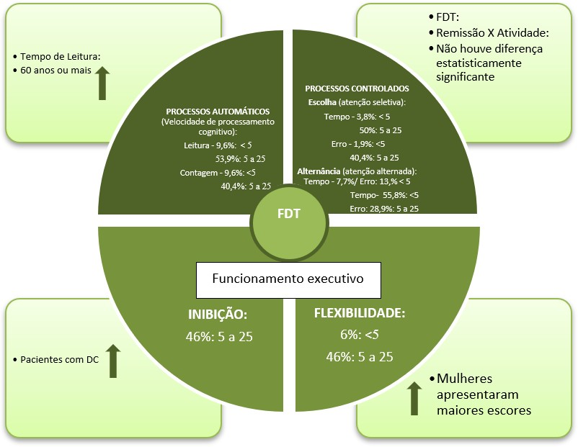
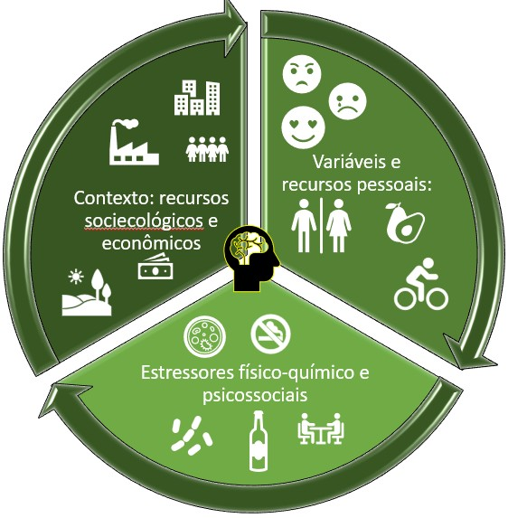
IMPACTO DAS FUNÇÕES EXECUTIVAS SOBRE A PERCEPÇÃO DE ESTRESSE NA ATIVIDADE DAS
Encontro de Ciência e Inovação
2023
DOENÇAS INFLAMATÓRIAS INTESTINAIS
S. T. Bobato; M. T. D. P. C. Lourenço; E. J. Legal
INTRODUÇÃO
A coleta de dados foi realizada por meio de entrevista semiestruturada, Índices de níveis sintomáticos da DII, Escala de Reajustamento Social, Escala de Percepção de
As funções
executivas
mecanismo
(FE) constituem-se
de controle
como
Estresse, Teste dos Cinco Dígitos (FDT) e o Teste Wisconsin de Classificação de Cartas (WCST). A análise dos dados foi realizada por meio da estatística descritiva e inferencial.
importante
responsável
cognitivo,
por direcionar e coordenar o
comportamento de maneira adaptativa, permitindo
mudanças rápidas e flexíveis frente às novas exigências do meio. Diante do diagnóstico da doença inflamatória intestinal (DII), ocorre uma sinalização excessiva de ameaças e sensibilidade à dor que afetam alvos neurais
RESULTADOS E CONCLUSÃO
A média de idade foi 43,6 anos (DP=14), com
específicos
responsável
como o córtex
pelas FE, o que
cingulado anterior,
culmina em maior
predomínio de mulheres (69%), casados (65%), com Doença de Crohn (63%), em remissão (67%) há um ano ou menos (57%), com histórico de consumo de álcool (69%) e cigarro (42%). Os níveis de estresse percebido foram de moderado a elevado em 38,5% da amostra.
No FDT evidenciou-se predomínio de pacientes com
dificuldade nas funções executivas, tanto nos processos automáticos como controlados, conforme demonstrado na Figura 2. No WCST, 55,8% dos participantes utilizaram todas as 128 cartas do teste, revelando menor eficácia na adaptação a uma nova tarefa. Aqueles em atividade da DII apresentaram menor número de categorias completadas e mais dificuldade para
vulnerabilidade ao estresse, e neuroinflamação. O posicionamento
consequentemente à
epistemológico
deste estudo pauta-se na Psiconeuroimunologia (Ge et al. 2022; Kong et al. (2022).
Figura 2: Desempenho nas funções executivas evidenciadas pelo Teste dos Cinco Dígitos
< 5 = Extremamente baixo (déficit); 5 a 25 = Limítrofe (dificuldade)
Os resultados demonstraram a relevância do cuidado à saúde mental e mecanismos associados às sobrecargas inerentes ao processo de diagnóstico e tratamento da DII, trazendo elementos relevantes para delineamento de alvos terapêuticos que guiem comportamentos autorregulatórios e adaptativos.
OBJETIVO
Investigar o impacto das
funções executivas sobre a
percepção do estresse e condição clínica de
pacientes com DII.
completar a primeira categoria (X2 = 7,691; gl = 1; p =
MÉTODOS
0,006). As dificuldades nas funções executivas
Referências:
Ge L, Liu S, Li S, Yang J, Hu G, Xu C, et al. Psychological stress in inflammatory bowel disease: Psychoneuroimmunological insights into bidirectional gut-brain communications. Front Immunol. 2022 Oct 6; 13: 1016578.
A pesquisa é de natureza quantitativa, de cunho
explicaram 27% da variância de estresse, 24% associado às Finanças, 18% ao impacto na saúde e 14% aos
descritivo e analítico, transversal e correlacional.
estressores familiares. O comprometimento dessas
Kong N, Gao C, Zhang F, Zhang M, Yue J, Lv K, et al. Neurophysiological effects of the anterior cingulate cortex on the exacerbation of Crohn’s disease: a combined fMRI- MRS study. Front Neurosci. 2022 May 6;16:840149.
Participaram do estudo 52 pacientes em tratamento ambulatorial de DII, em Santa Catarina no sul do Brasil.
funções está associado a piores desfechos funciona na saúde, falhas atencionais e comportamentos impulsivos.

